Slide 1
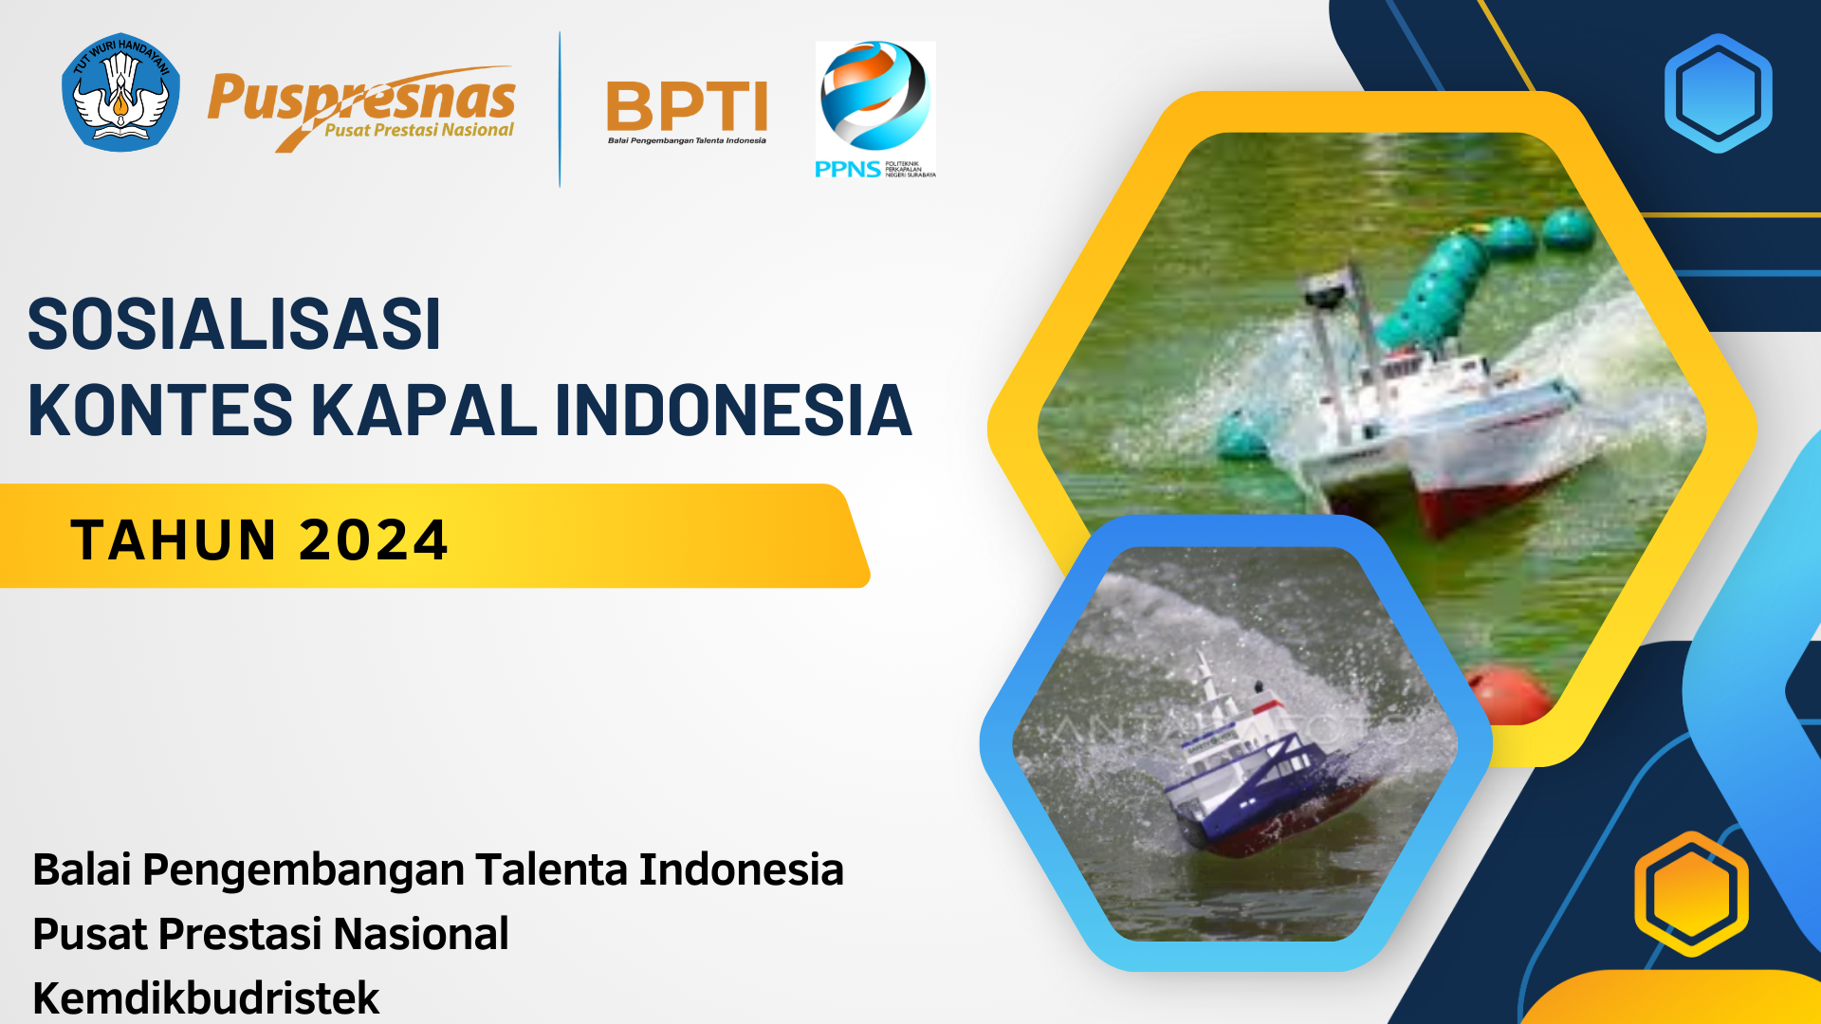
Sosialisasi
Lomba Pembuatan dan Performa Prototipe Fuel Engine Remote Control (FERC)
Oleh: Sunardi, ST, MT.
Bidang:

Slide 2
LATAR BELAKANG
Kebutuhan kapal Platform Supply Vessels (PSVs) yang mampu beroperasi di alur pelayaran laut dengan banyak rintangan. Oleh karena itu, kapal FERC yang akan didesain dan dibuat peserta harus mampu menyelesaikan misi kapal Platform Supply Vessels (PSVs) yang ditetapkan dengan melintasi berbagai pulau kecil sesuai dengan jalur pelayaran yang telah ditetapkan dengan cepat dan selamat.

Slide 3
DESKRIPSI SINGKAT PERLOMBAAN
Pada lomba pembuatan dan performa prototipe Fuel Engine Remote Control (FERC) peserta diwajibkan membuat prototype kapal Platform Supply Vessels (PSV) yang dilengkapi dengan motor bakar sebagai mesin pengerak dan remote control sebagai pengendali kapal dan menunjukan performanya sesuai latar belakang perlombaan dengan lintasan yang ditetapkan.

Slide 4
MISI KAPAL
Misi utama kapal untuk kategori Lomba Pembuatan dan Performa Prototipe Fuel Engine Remote Control (FERC) dengan model Platform Supply Vessels (PSV) ini adalah mengangkut Pelampung Penanda (Buoy) ke platform di Tengah laut (start-finish)

Slide 5
KETENTUAN LOMBA PERFORMA FERC
Karya harus orisinil bukan plagiat dari hasil pekerjaan orang lain
Seleksi peserta lolos tahap 1 dilakukan dengan penilaian proposal desain dan produksi model Platform Supply Vessels (PSVs) yang dikirimkan oleh setiap tim pengusul
Prototype lambung kapal saat dibuat harus sama dengan desain yang dimasukkan dalam usulan (proposal) sehingga harus di rancang dengan benar dan sesuai ketentuan.
Semua rintangan harus berhasil dilalui, jika terjadi kegagalan pada salah satu rintangan, maka harus mengulang dari awal ke posisi start.
Waktu unjuk performa kecepatan per tim adalah 15 menit

Slide 6
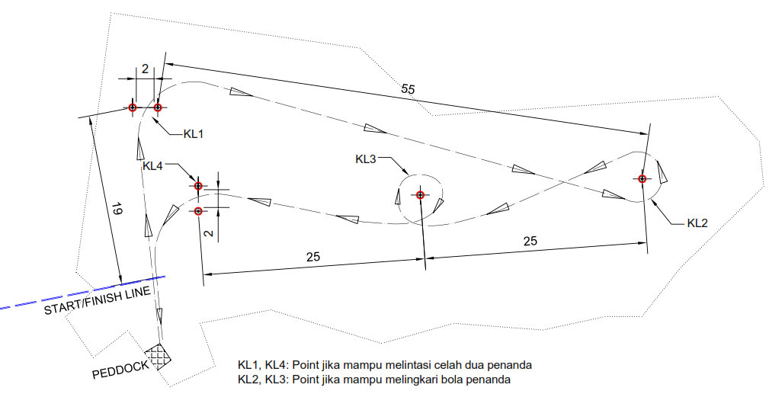
LINTASAN PERLOMBAAN
Gambar 1. Lintasan Lomba

Slide 7
PERLOMBAAN UNJUK PROTOTYPE
Prototype Kapal mampu melakukan 2 trip melintasi semua rintangan KL1, KL2, KL3 dan KL 4 dengan selamat dan cepat tanpa menyentuh bola/gate
Trip pertama adalah kapal kosong tanpa tambahan muatan (lintasan tanpa tambahan beban)
Trip kedua adalah kapal mengangkut pelampung tanda (lintasan dengan tambahan beban)

Slide 8
PERLOMBAAN UNJUK PROTOTYPE
Perhitungan waktu dilakukan ketika kapal mulai melewati garis START/FINISH sampai dengan kapal kembali melewati garis START/FINISH
Stopping maneuver pada garis finish dikontrol dengan remot. Setelah melewati garis finish, FERC tidak boleh di tabrakkan pada tangan atau obyek lain (kerusakan lambung karena tubrukan saat finish atau dihentikan dengan anggota tubuh anggota tim, maka hasil lintasan tersebut gagal)
Semua rintangan harus bisa berhasil dilalui, jika terjadi kegagalan pada salah satu rintangan, maka harus mengulang dari awal ke posisi start.
Jika ada bagian kapal yang terlepas pada saat racing, maka hasil lintasan tersebut gagal (nilai nol). Oleh karena itu, pastikan pengikatan, kuncian di atas model kapal kuat
Penilaian akhir ditentukan oleh keberhasilan misi kapal dalam melakukan manuver malalui semua lintasan yang ditentukan dengan membawa muatan atau tanpa muatan secepat mungkin dengan Pers 1 – Pers 3.

Slide 9
RUMUS PENILAIAN
NT ditentukan berdasarkan waktu tempuh melewati lintasan seperti pada Gambar 1.
Penilaian ditentukan berdasarkan waktu tempuh dan keberhasilan melalui lintasan. Berdasarkan dua komponen penilaian tersebut, maka total penilaian performa Kapal Cepat Listrik dengan Sistem Kendali Jauh adalah sebagai berikut:
Di mana:
NT = Waktu tempuh
KL = Keberhasilan melewati lintasan (maks. 4 poin)
A = Tanpa beban
B = Dengan beban
N = (A + B) ………………………………………………………………………………. |  | Pers. 1
A = (2 ((900/NT) + (KL x 10)) (misi tanpa beban)) x 0,3 | ……… | Pers. 2
B = (2 ((900/NT) + (KL x 10)) (misi dengan beban)) x 0,7 | ………. | Pers. 3

Slide 10
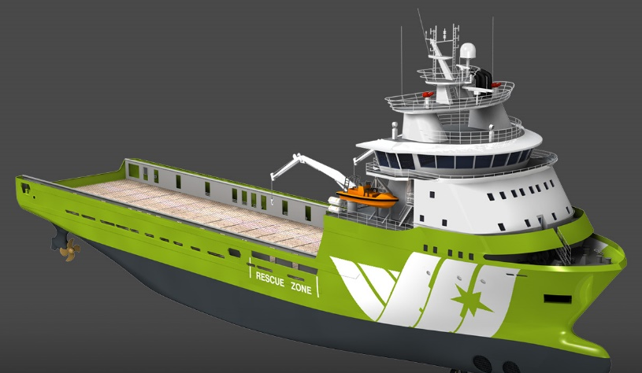
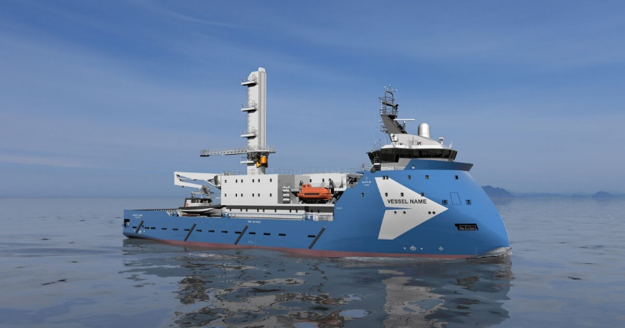
KETENTUAN MODEL KAPAL
Ukuran prototype kapal ditetapkan panjang deck (Ldeck) minimal 100 cm, Lebar kapal minimal 30 cm, tinggi kapal bebas.
Desain, lambung dan material yang digunakan bebas sesuai dengan kreatifitas dan inovasi peserta
Mesin fuel engine dan system propulsi bebas sesuai dengan kreatifitas dan inovasi peserta
Warna dasar lambung kapal hingga batas sarat air harus berbeda dengan warna diatas batas sarat air.
Contoh model PSVs

Slide 11
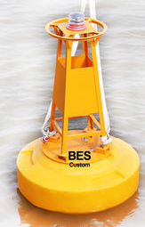
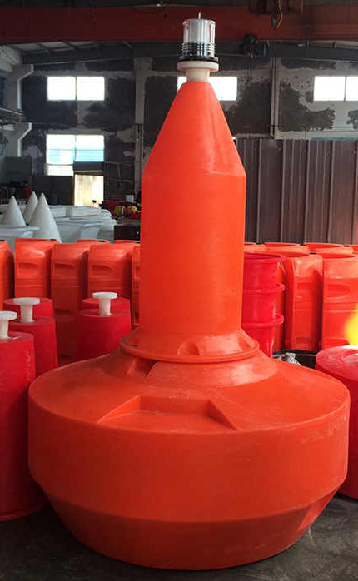
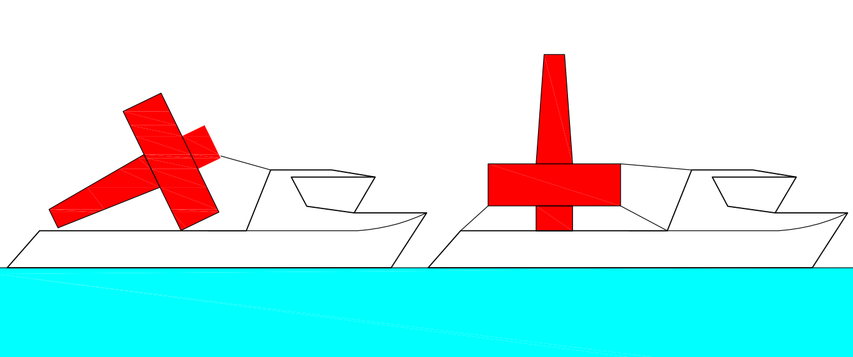
KETENTUAN BUOY
Desain model pelampung tanda (buoy) adalah bebas, dengan batasan berat minimal 5 kg dan ketika diapungkan ketinggian bagian yang di atas permukaan air tidak kurang dari 60 cm
Buoy tidak boleh terbalik ketika di apungkan di atas air
Bentuk buoy tetap (tidak portable)
Buoy ditempatkan di atas dek prototype kapal
Pengikatan buoy ke dek bebas

Slide 12
PENILAIAN PROPOSAL DAN KEMAJUAN
PROPOSAL
KEMAJUAN (VIDEO + UNJUK KERJA MODEL SECARA DARING)

Slide 13
TERIMAKASIH

